Slide 1
3D Modellierung der Bavariathek

Slide 2
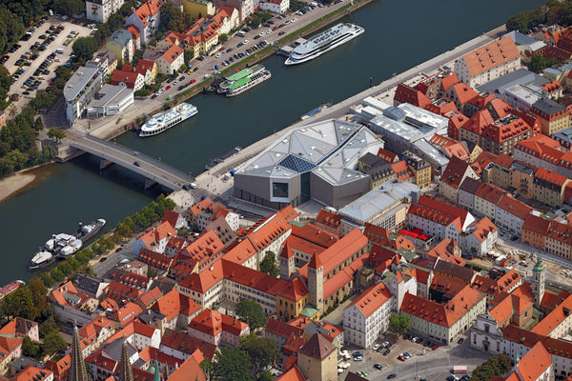
©Staatliches Bauamt Regensburg | Foto: Nürnberg Luftbild Hajo Dietz
Notes:
Vorschaubild des Museumskomplex
: Eröffnung vorraussichtlich Mai 2019
: Museumskomplex baut sich zusammen aus HdbG, Bavariathek und dem österreischen Stadel( Depot)
: Bavariathek fungiert als Bindeglied zwischen Stadel und HdbG
: Verwaltung des gesamten Museumskomplexes in der Bavariathek

Slide 3
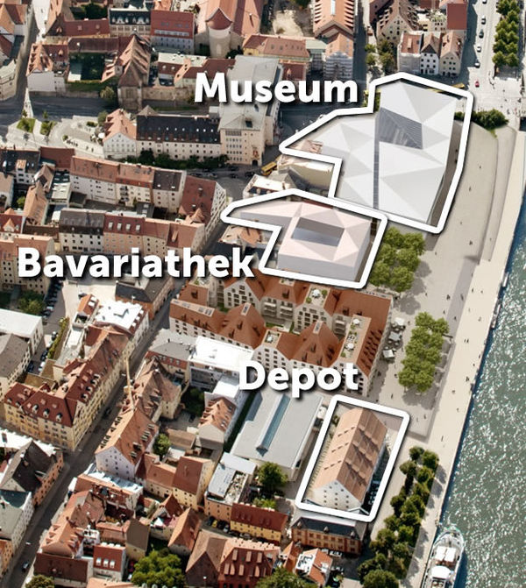
Luftbild: Museum, Bavariathek, Depot ©Stadt Regensburg
Notes:
Luftbild mit Aufteilungen

Slide 4
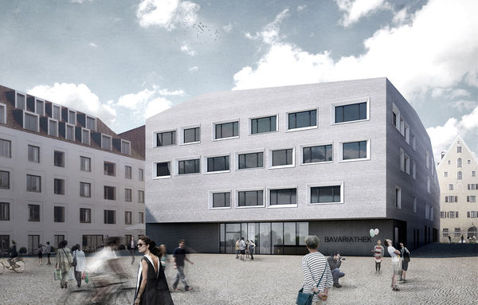
©wörner traxler richter planungsgesellschaft mbh, Frankfurt am Main
Notes:
:

Slide 5
Bavariathek
Primär medienpädagogisches Schulungszentrum
Medienarchiv mit digitalisierten historischen Beständen
attraktives Online-Angebot, das das Museum immer und überall zugänglich macht
ein museums- und medienpädagogisches Programm, das interaktives und digitales Lernen fördert
Notes:
Teil des Museumskomplex an der Donau (Haus der bay. Geschichte)

Slide 6
Baviariathek
Projekt- und Studioräume
technische Ausstattung vom Greenscreen über Schnittplätze bis zur Sprecherkabine
Ziel: Plattform zur Erstellung von Apps, virtueller Ausstellungen oder Videos im Rahmen von angeleiteten Projekten
Besonders attraktiv für Schulklassen/ Schulprojekte mit Bezug zur bayrischen Geschichte
Möglichkeit zum Präsentieren und Ausstellen von Projekten

Slide 7
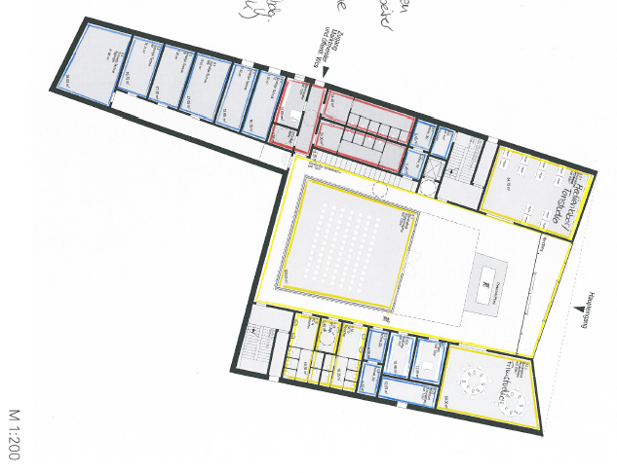
Projektziel
©wörner traxler richter planungsgesellschaft mbh, Frankfurt am Main
Notes:
Modellierung Grundriss bzw. äußere Hülle, Detailierte Modellierung des Projektraums.
Entwurf von Placeholder Assets mit welchen die Bavariathek weiterarbeiten kann; Stühle, Tische, Podium mit Microfon?, Präsentationsmaterial (ggf. Platzhalter „Kunst)
Eventueller Entwurf eines UI mit einer Game Engine zum Platzieren der erstellten Beispielassets (Stichwort: Planungstool). Wird nur gemacht, wenn noch Zeit übrig ist (unwahrscheinlich)
Ansonsten ist das Projektziel eine fertige Blenderdatei für den Stakeholder (Hr. Wasweiß ich von der Bavariathek)

Slide 8
Vorgehen
Modellierung des Grundrisses bzw. Außenhülle
Einteilen in Ebenen
Unabhängige Modellierung der Ebenen
Detailmodellierung des Projektraums

Slide 9
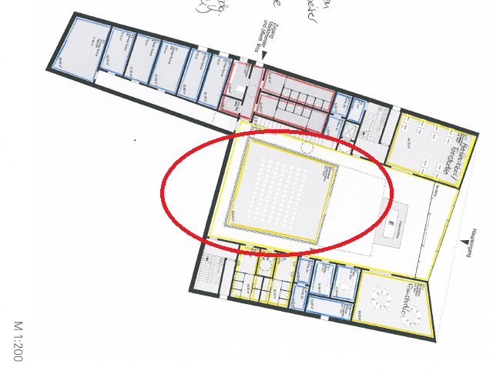
Detailmodellierung des Projektraums
Notes:
Was ist der Projektraum? Vermutlich werden hier die Schulklassen eingeladen, oder?
Was wird darin ausgestellt.

Slide 10
Aktueller Stand
- Problematik: Subversion/Git + Blender
- Problematik: Fehlende Referenz für Innenraum Modellierung wg. Brand
- Problematik: Begehung ggf. schwierig da immer noch Baustelle (Begehung wird geplant)

Slide 11
Aktueller Stand 2
Vorgehen in nächster Zukunft:
- Lösen der Kooperationsproblematik (Blender/Maya)
- Begehung der Baustelle
- Festlegen des Arbeitsstandards
Notes:
Mit Arbeitsstandard ist sowas wie Einheiten/Maßstab/usw. gemeint.

